Slide 1

데이터 시각화
Chapter 8
오 세 종

Slide 2
Contents
1. 나무지도
2. 버블차트
3. 다중상자그림
4. 모자이크 플롯
본 강의 자료는 다음 블로그 ‘데이터과학의 둘레’
(http://blog.daum.net/huh420/19) 및 ‘데이터 시각화 (허명회著, 자유
아카데미)’ 의 자료를 참고로 작성되었음

Slide 3
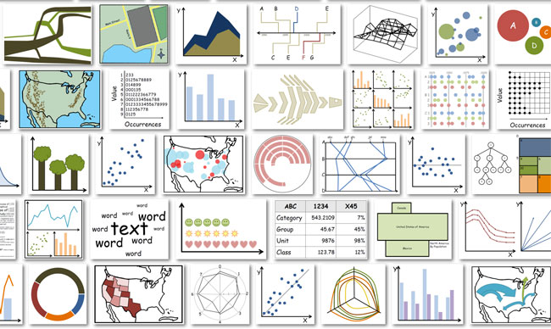
개요
데이터 시각화의 중요성
분석 결과를 숫자, 문자, 표로만 제공하면 이해가 어렵고, 데이터가 담고 있는 의미를 발견하기 어렵다.
인간은 시각을 통한 정보 습득에 익숙함
분석, 결과, 데이터를 그래프, 그림과 같은 시각적 도구를 사용하여 표현하면 정보 전달이 용이해지고, 영감을 얻게 한다.
https://www.seas.harvard.edu/news/2013/10/what-makes-data-visualization-memorable

Slide 4
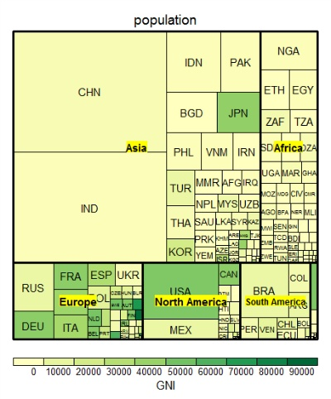
1. 나무지도(tree map)
나무지도는 데이터가 갖는 계층구조를 타일 모양으로 표현한 것
타일은 계층적 속성을 가지며, 계층은 컬러로 표현된다
참조 : http://blog.daum.net/huh420/19

Slide 5
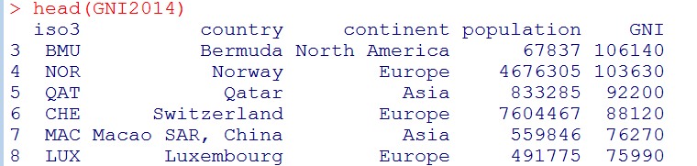
1. 나무지도(tree map)
설치가 필요한 패키지
treemap
실습에 사용할 데이터셋
GNI2014 (treemap)
208개 국가의 1인당 총소득(gross national income) 데이터
국가는 대륙(continent)으로 그룹핑되고 국가명은 국제표준(iso3)으로 지칭된다.
국가정보는 population(인구)과 GNI(1인당 국민소득)이다

Slide 6
1. 나무지도(tree map)
library(treemap)
data(GNI2014) # 데이터 불러오기
str(GNI2014) # 데이터 내용보기
treemap(GNI2014,
index=c("continent","iso3"),
vSize="population", # 타일의 크기
vColor="GNI", # 타일의 컬러
type="value", # 타일 컬러링 방법
bg.labels="yellow") # 레이블의 배경색
index=c("continent","iso3")
: 개체의 단위를 지정하는데 계층적 구조를 갖는 경우 상위 층을 먼저 넣는다. 대륙을 먼저 표현하고 그 안에 국가를 넣으라는 의미
type="value"
: vColor 에서 지정한 값에 의해서 타일의 컬러가 결정됨

Slide 7
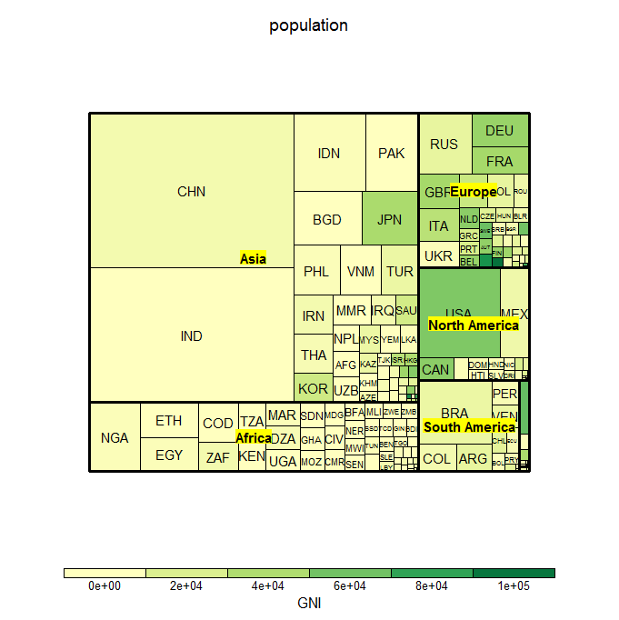
타일의 크기 : 국토면적
타일의 색 : 국민소득

Slide 8
1. 나무지도(tree map)
# 대륙별 인구, 소득
# 국가별 국민 총소득을 계산해서 GNI.total 컬럼에 저장
GNI2014$GNI.total <-
GNI2014$population*GNI2014$GNI
head(GNI2014)
# 국가별 국민 총소득을 대륙별로 합계내서 GNI2014.a 에 저장
GNI2014.a <- aggregate(GNI2014[,4:6],
by=list(GNI2014$continent),sum)
# 대륙별 합계를 대륙 인구수로 나누어 GNI.percap 컬럼에 저장
GNI2014.a$GNI.percap <-
GNI2014.a$GNI.total/GNI2014.a$population
treemap(GNI2014.a,
index=c("Group.1"),
vSize="population",
vColor="GNI.percap",
type="value",
bg.labels="yellow")
aggregate(): 배열에 저장된 값을 기준 컬럼에 의해 집계값를 계산한다

Slide 9
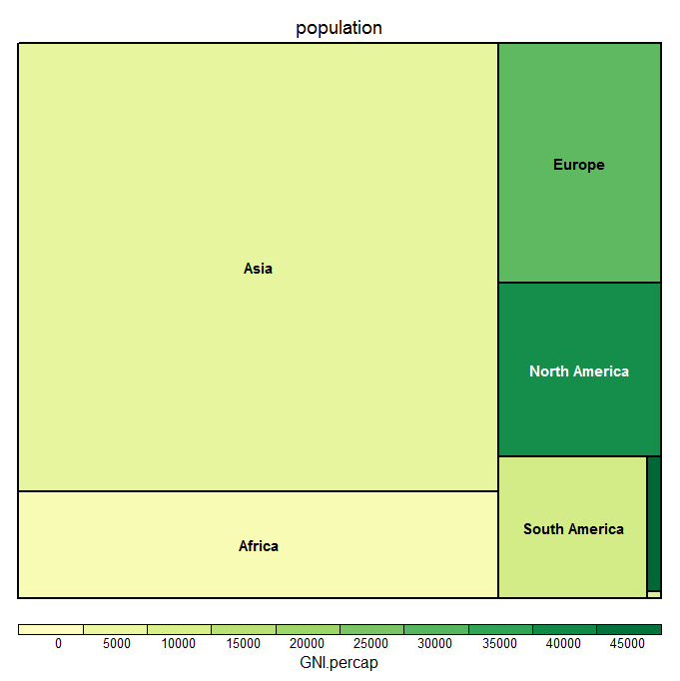

Slide 10
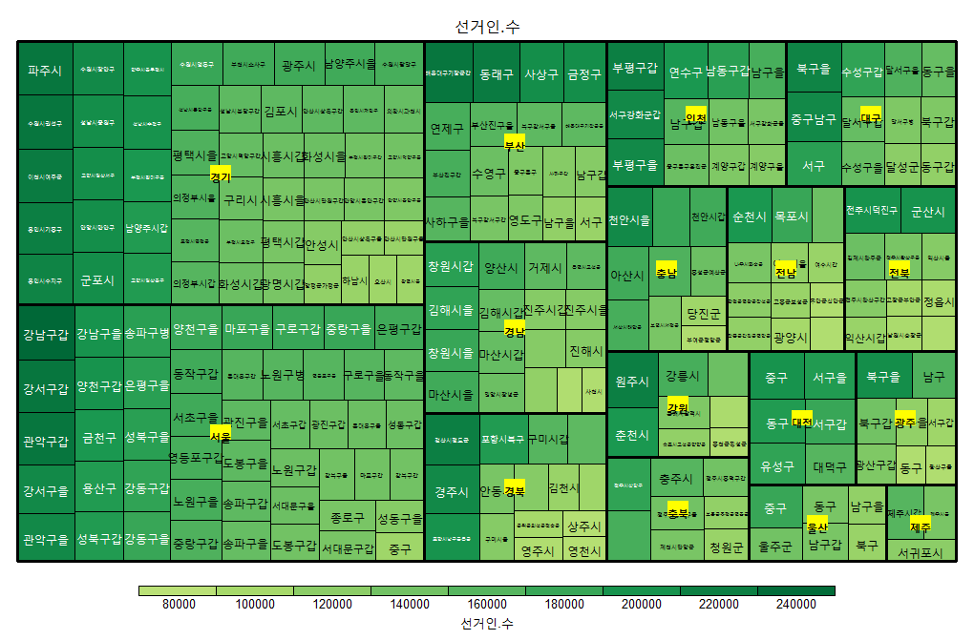
[연습문제 1]
1. “국회의원_선거구_유권자수.csv” 파일의 내용을 가지고 다음과 같은 treemap 을 작성하시오
타일 하나는 각 선거구를 의미
굵은 검은띠 블록은 선거구가 속한 시도를 의미
타일의 면적, 색깔은 선거인수를 의미
Notes:
treemap(ds,
index=c("시도","선거구명"),
vSize="선거인.수",
vColor="선거인.수",
type="value",
bg.labels="yellow")

Slide 11
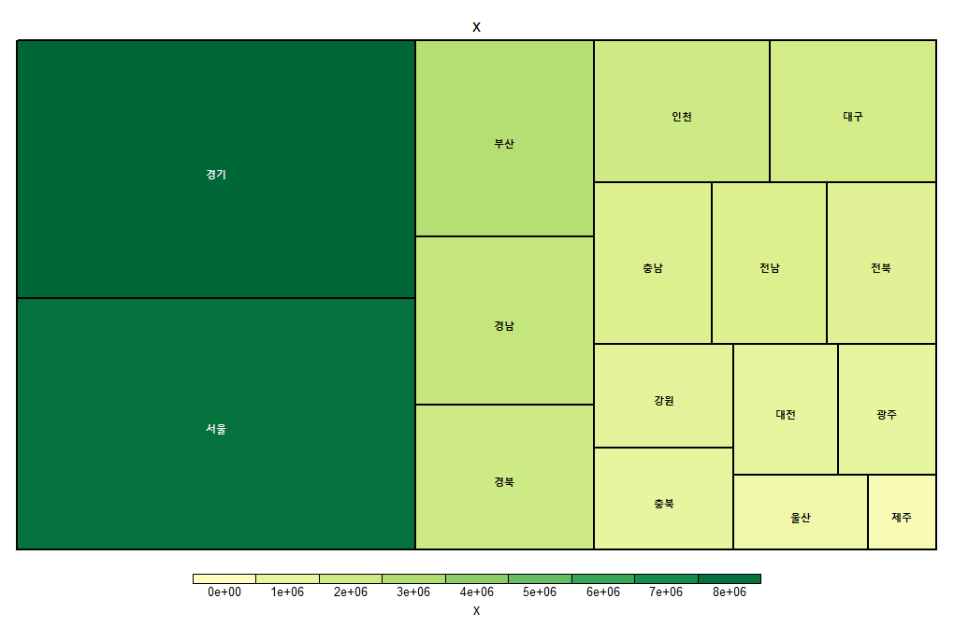
[연습문제 1]
2. “국회의원_선거구_유권자수.csv” 파일의 내용으로 부터 시도별 선거인수를 집계(합계계산)하여 다음과 같은 treemap 을 작성하시오
Notes:
ds.2 = aggregate(ds[,5],
by=list(ds$시도),sum)
treemap(ds.2,
index=c("Group.1"),
vSize="x",
vColor="x",
type="value",
bg.labels="yellow")

Slide 12
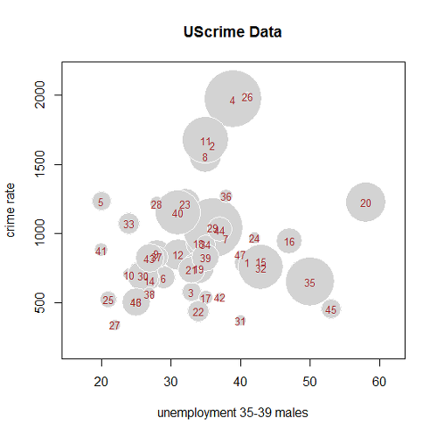
2. 버블 차트 (bubble chart)
산점도는 두개의 변수간 상관 관계를 표시한다.
버블 차트는 산점도에 제3의 변수를 크기에 비례하는 버블(원)으로 표현한 그림이다.
실업률(남자 35-39세) x와 범죄율 y 간 관계를 보여주는 버블차트
(원의 넓이는 인구수)
http://blog.daum.net/huh420/19

Slide 13
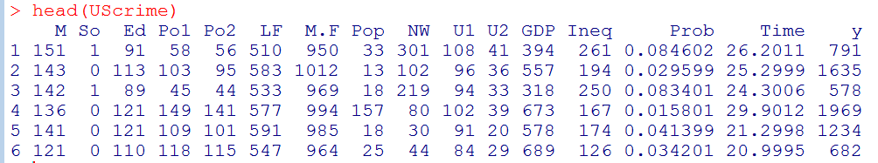
2. 버블 차트 (bubble chart)
설치가 필요한 패키지
MASS
실습에 사용할 데이터셋
UScrime (MASS)
Pop : 인구수
U2 : 실업률(35~39세)
y : 범죄율
Notes:
수

Slide 14
2. 버블 차트 (bubble chart)
library(MASS)
head(UScrime)
radius <- sqrt(UScrime$Pop) # 원의 반지름(값이커서 줄임)
symbols(UScrime$U2, UScrime$y, # 원의 x,y 좌표값
circles=radius, # 원의 반지름값
inches=0.4, # 원의 크기 조절값
fg="white", # 원의 테두리 색
bg="lightgray", # 원의 바탕색
lwd=1.5, # 원의 테두리선 두께
xlab="unemployment 35-39 males",
ylab="crime rate",
main="UScrime Data")
text(UScrime$U2, UScrime$y, # 텍스트가 출력될 x,y좌표
1:nrow(UScrime), # 출력할 텍스트
cex=0.8, # 폰트 크기
col="brown") # 폰트 color

Slide 15
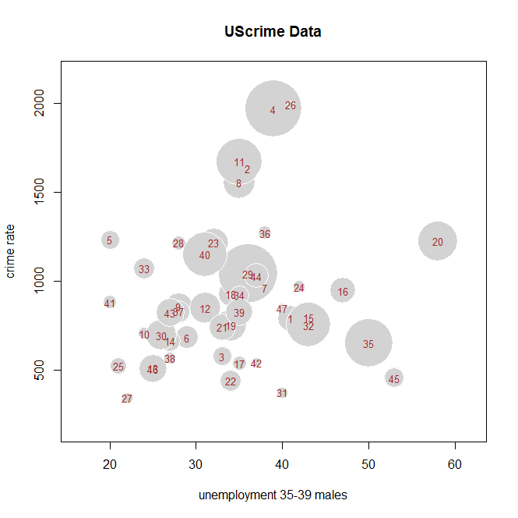

Slide 16
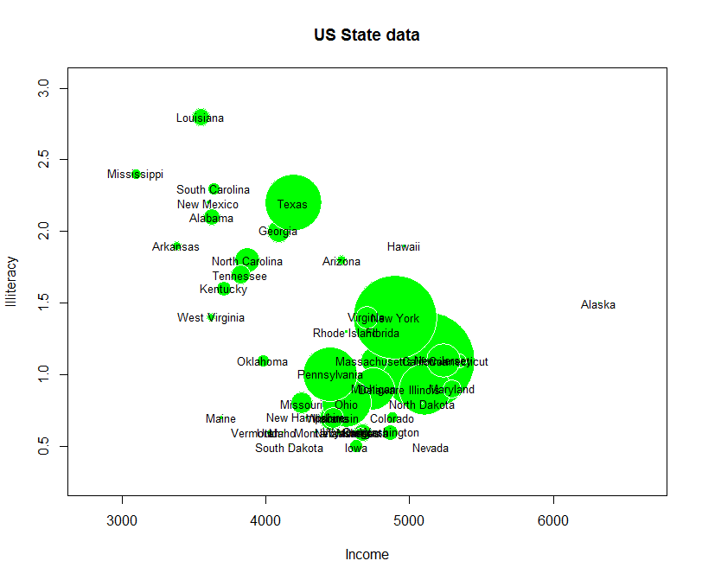
[연습문제 2]
state.x77 데이터로 부터 다음과 같은 버블차트를 작성하시오
st <- data.frame(state.x77) 과 같이 matrix를 data frame 으로 변환하여 사용
원의 크기는 인구(Population) 수를 의미
이 그래프로부터 관찰할 수 있는 것은 무엇인가
Notes:
st <-data.frame(state.x77)
symbols(st$Income, st$Illiteracy, # x,y 좌표값
circles=st$Population, # 원의 반지름값
inches=0.6, # 원의 크기 조절값
fg="white", # 원의 테두리 색
bg="green", # 원의 바탕색
lwd=1.5, # 원의 테두리선 두께
xlab="Income",
ylab="Illiteracy",
main="US State data")
text(st$Income, st$Illiteracy, # 텍스트가 출력될 x,y좌표
c(rownames(st)), # 출력할 텍스트
cex=0.8, # 폰트 크기
col="black") # 폰트 color

Slide 17
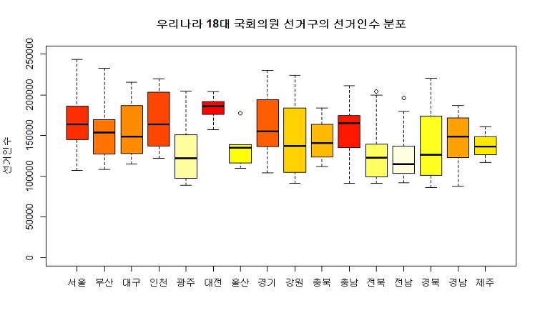
3. 다중 상자그림(Boxplot)
상자그림(box plot)은 일변량 연속형 자료를 상자와 선, 그리고 점으로 표현한 그림
다중 상자 그림은 총 자료가 여러 개의 자료 묶음(data batch) 또는 그룹으로 구성되어 있는 경우 그룹 간 비교에 있어 시각적 효과가 탁월하다
http://blog.daum.net/huh420/19

Slide 18
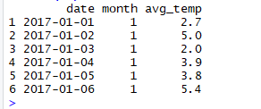
3. 다중 상자그림(Boxplot)
설치가 필요한 패키지
없음
실습에 사용할 데이터셋 (2017년 서울 일별 평균기온)
Seoul_temp_2017.csv

Slide 19
3. 다중 상자그림(Boxplot)
setwd("c:/Rworks") # 읽어올 데이터 파일이 있는 폴더지정
ds <- read.csv("seoul_temp_2017.csv")
head(ds)
summary(ds$avg_temp)
# 서울 1년 기온 분포
boxplot(ds$avg_temp,
col="yellow",
ylim=c(-20,40),
xlab="서울1년기온",
ylab="기온")

Slide 20
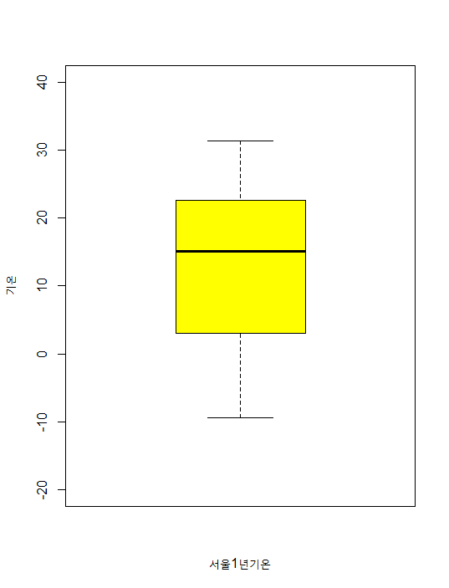

Slide 21
3. 다중 상자그림(Boxplot)
# 월별 평균기온계산
month.avg <- aggregate(ds$avg_temp,
by=list(ds$month),median)[2]
# 평균기온 순위 계산 (내림차순)
odr <- rank(-month.avg)
# 월별 기온분포
boxplot(avg_temp~month, data=ds,
col=heat.colors(12)[odr], # 상자의 색을 지정
ylim=c(-20,40),
ylab="기온",
xlab="월",
main="서울 월별기온분포 (2017)")
col=heat.colors(12)[odr]
: 각 box 의 색을 heat.colors 에서 12개의 색을 취하여 그린다.
어느값을 취할지는 odr 에 따른다.

Slide 22
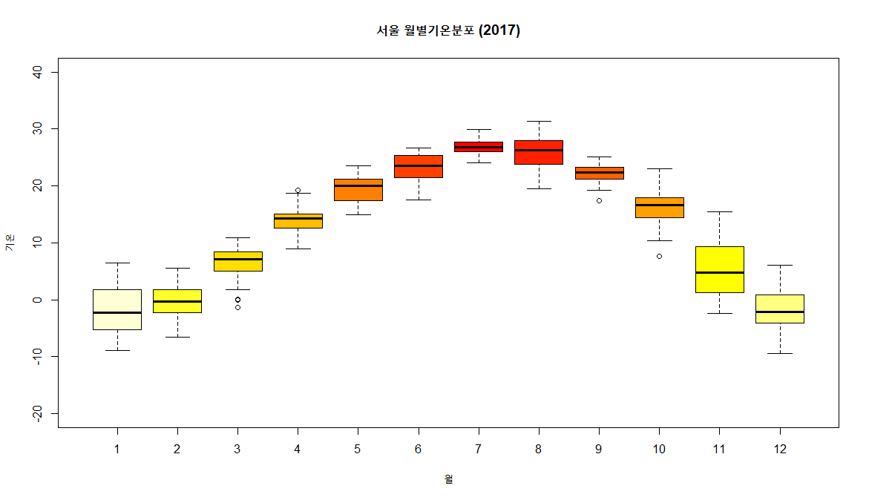
다중 상자그림(Boxplot)
온도가 높을수록 붉은색, 낮을수록 연한 노랑색

Slide 23
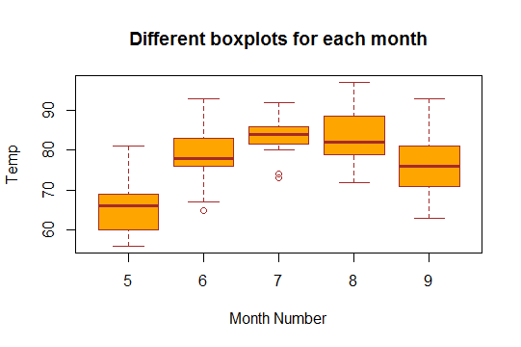
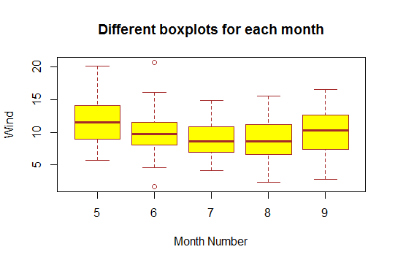
[연습문제 3]
R 에서 제공하는 airquality 데이터셋을 이용하여 다음 문제를 해결하시오
1. 월별(Month) 기온(Temp)을 boxplot 으로 작성하시오
2. 월별(Month) 풍속(Wind)을 boxplot 으로 작성하시오
Notes:
1
boxplot(Temp~Month,
data=airquality,
main="Different boxplots for each month",
xlab="Month Number",
ylab="Temp",
col="orange",
border="brown"
)
2.
boxplot(Wind~Month,
data=airquality,
main="Different boxplots for each month",
xlab="Month Number",
ylab="Wind",
col="yellow",
border="brown"
)

Slide 24
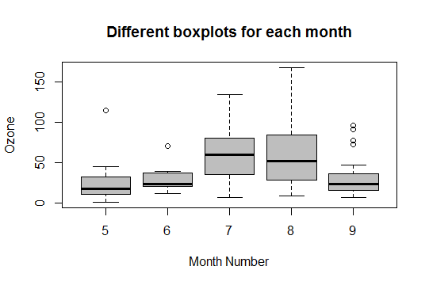
[연습문제 3]
3. 월별(Month) 오존농도(Ozone)을 boxplot 으로 작성하시오
4. 각각의 boxplot 으로 부터 관찰할 수 있는 정보는 무엇인가
Notes:
3.
boxplot(Ozone~Month,
data=airquality,
main="Different boxplots for each month",
xlab="Month Number",
ylab="Ozone",
col="gray",
border="black"
)

Slide 25
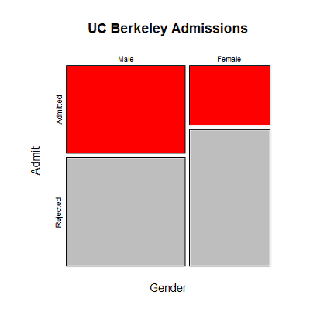
4. 모자이크 플롯(mosaic plot)
모자이크 플롯(mosaic plot)은 2원 3원 교차표의 시각화이다. 전체 정사각 도형을 교차표의 행 빈도에 비례하는 직사각 도형으로 나누고 다시 각 도형을 행 내 열의 빈도에 해당하는 직사각 도형으로 나눈다.
UC Berkeley 대학원
입시 통계
참조 : http://blog.daum.net/huh420/20

Slide 26
4. 모자이크 플롯 (mosaic plot)
버클리 지원자 중 남성, 여성의 비율
(면적의 크기가 비율을 나타낸다)
버클리 지원자 중 합격자와, 불합격자의 비율
(면적의 크기가 비율을 나타낸다)

Slide 27
4. 모자이크 플롯 (mosaic plot)
버클리 남성 지원자 중 합격자, 불합격자의 비율
(면적의 크기가 비율을 나타낸다)
버클리 여성 지원자 중 합격자, 불합격자의 비율
(면적의 크기가 비율을 나타낸다)

Slide 28
4. 모자이크 플롯 (mosaic plot)
버클리 남성 합격자와, 여성 합격자의 비율
(면적의 크기가 비율을 나타낸다)
(전체적으로는 남성이 합격자 수, 합격률에 있어서 여성보다 앞서는
것을 알 수 있다. -> 남녀차별 문제 제기 )
이와 같이 모자이크 플롯은 여러가지 정보를 한눈에 표현할 수 있다

Slide 29
4. 모자이크 플롯 (mosaic plot)
설치 필요 패키지
없음
실습용 데이터셋
mtcars
Titnic

Slide 30
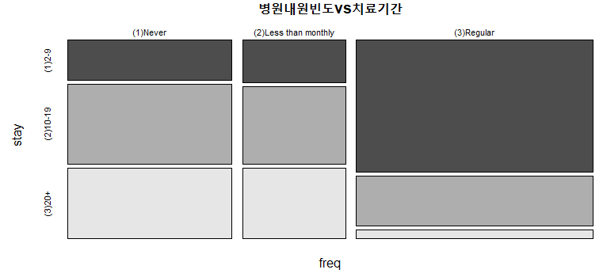
4. 모자이크 플롯 (mosaic plot)
# matrix 형태로 데이터가 존재하는 경우
hospital <- read.csv("c:/Rworks/hospital.csv")
head(hospital)
table(hospital)
mosaicplot(~freq+stay, data = hospital, color=TRUE,
main ="병원내원빈도vs치료기간")
132명의 조현병환자

Slide 31
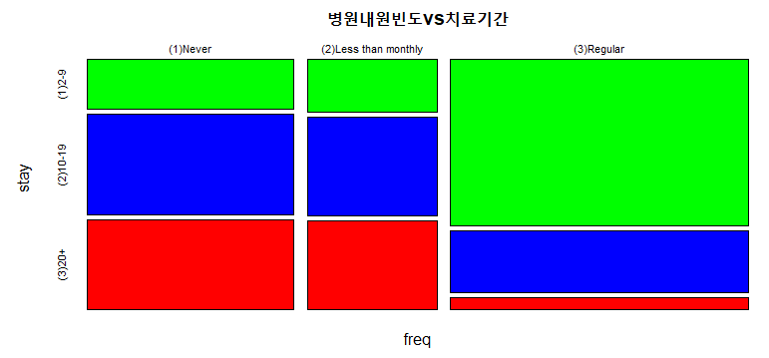
4. 모자이크 플롯 (mosaic plot)
mosaicplot (~freq+stay, data = hospital,
color = c("green","blue","red"),
main ="병원내원빈도vs치료기간")

Slide 32
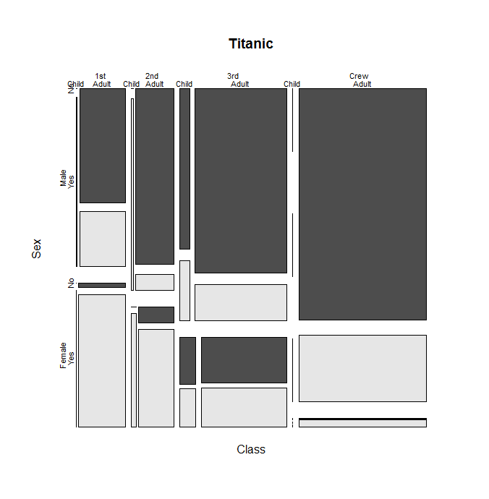
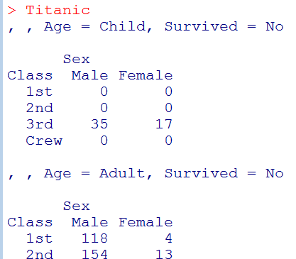
4. 모자이크 플롯 (mosaic plot)
# 3차원 교차표 형태로 데이터가 존재하는 경우
Titanic
mosaicplot(Titanic, color = TRUE, off=5)
Block 간격 조절

Slide 33
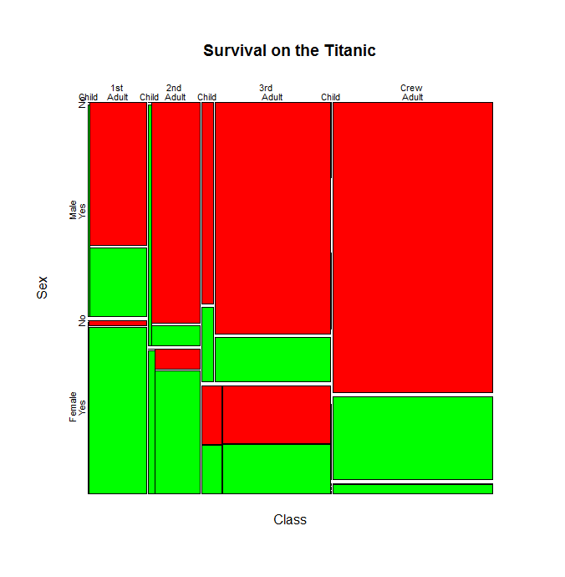
4. 모자이크 플롯 (mosaic plot)
mosaicplot(Titanic,
main = "Survival on the Titanic",
color = c("red","green"),
off=1) # 블럭들 사이의 간격 지정
붉은색 : 사망
연두색 생존

Slide 34
붉은색 : 사망
연두색 생존

Slide 35
[연습문제 4]
1. HairEyeColor 데이터셋에 대해 모자이크 플롯을 작성하시오. 여기서 관찰할 수 있는 정보는 무엇인가
2. 다음의 santa data 에 대해 모자이크 플롯을 작성하시오 (다음 slide 참조). 여기서 관찰할 수 있는 정보는 무엇인가
santa <- data.frame(belief=c('no belief','no belief','no belief','no belief',
'belief','belief','belief','belief',
'belief','belief','no belief','no belief',
'belief','belief','no belief','no belief'),
sibling=c('older brother','older brother','older brother','older sister',
'no older sibling','no older sibling','no older sibling','older sister',
'older brother','older sister','older brother','older sister',
'no older sibling','older sister','older brother','no older sibling')
)
* belief : 산타를 믿는지여부, sibling: 손위 형제가 있는지 여부

Slide 36
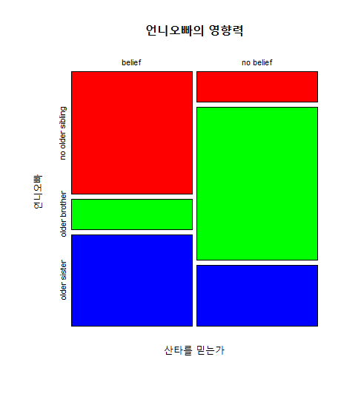
http://www.cyclismo.org/tutorial/R/intermediatePlotting.html

